Slide 1

BÀI 2: Các số 6,7,8,9,10

Slide 2
Tiết 2
Luyện tập

Slide 3


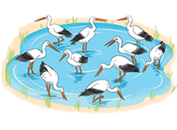
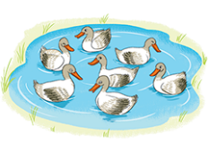
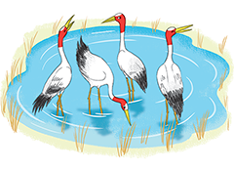
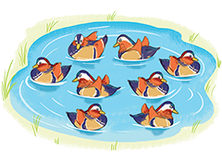

1. Đếm số con vật trong hình

Slide 4






Đố các bạn có bao nhiêu con vật trong hình?
Đáp án
3

Slide 5






Đố các bạn có bao nhiêu con vật trong hình?
Đáp án
6

Slide 6











Đố các bạn có bao nhiêu con vật trong hình?
Đáp án
10

Slide 7







Đố các bạn có bao nhiêu con vật trong hình?
7
Đáp án

Slide 8




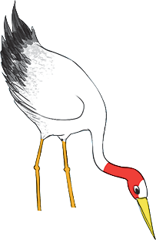
Đố các bạn có bao nhiêu con vật trong hình?
Đáp án
4

Slide 9





Đố các bạn có bao nhiêu con vật trong hình?
Đáp án
8

Slide 10
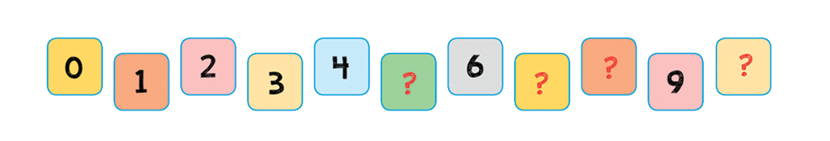




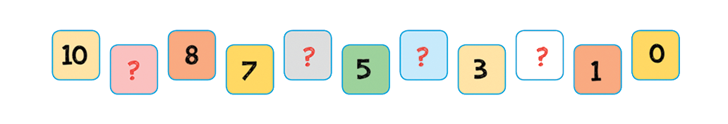




2. Chọn số thích hợp.
8
10
5
7
6
4
2
9
Notes:
Click vào dấu hỏi để ra đáp án

Slide 11

3. Có bao nhiêu con vật có 6 chân?
Đáp án
3

Slide 12
3. Có bao nhiêu con vật có 8 chân?
Đáp án
2

Slide 13

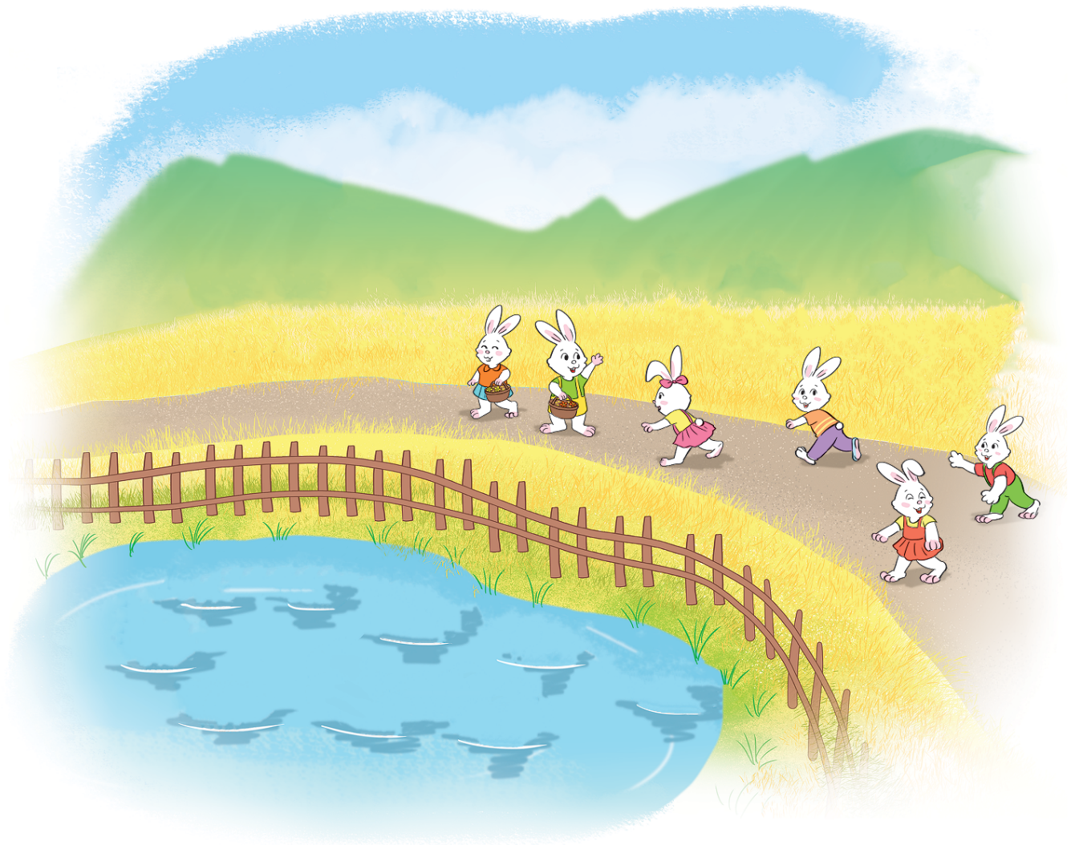






















4. Số ?
8
?
1
?
?
7
9
?
0
?

Slide 14
4. Số ?
Trong tranh có bao nhiêu con thỏ?
6
?

Slide 15
CỦNG CỐ KIẾN THỨC

